Slide 1
Manufactoring resource planning (MRP)
schema’s

Slide 2
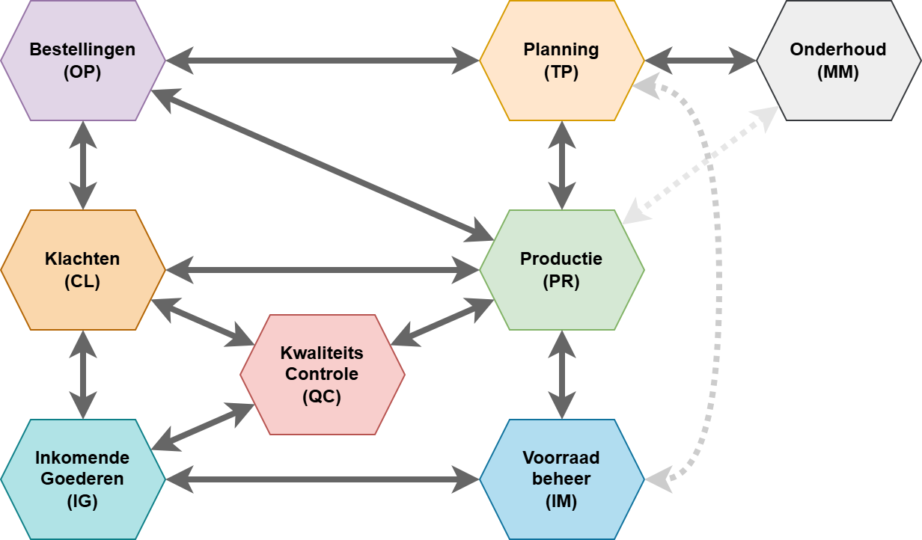
Gelinkte bedrijfsprocessen in het model

Slide 3
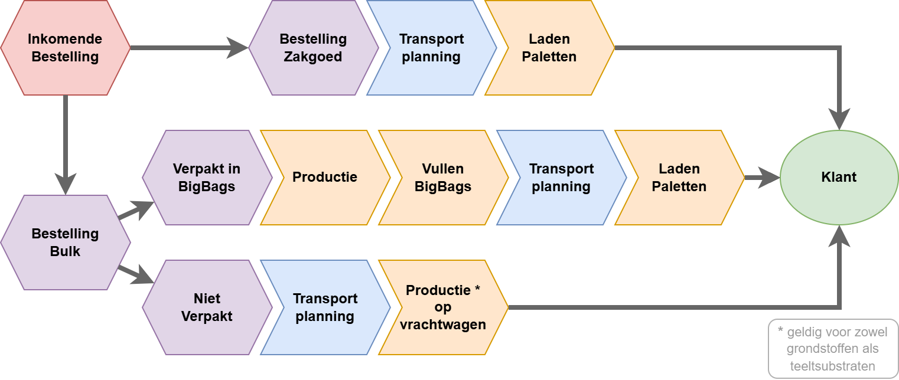
Stroomschema bestelling tot klant

Slide 4
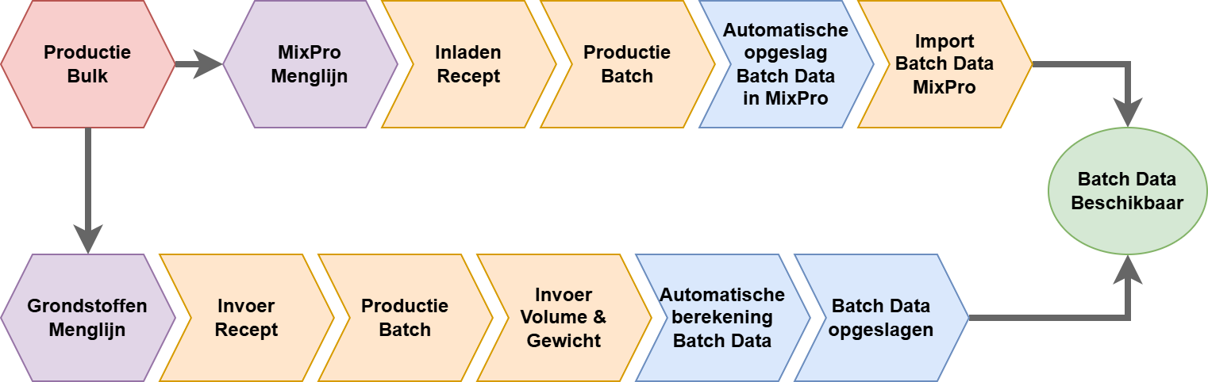
Stroomschema productie bulk

Slide 5
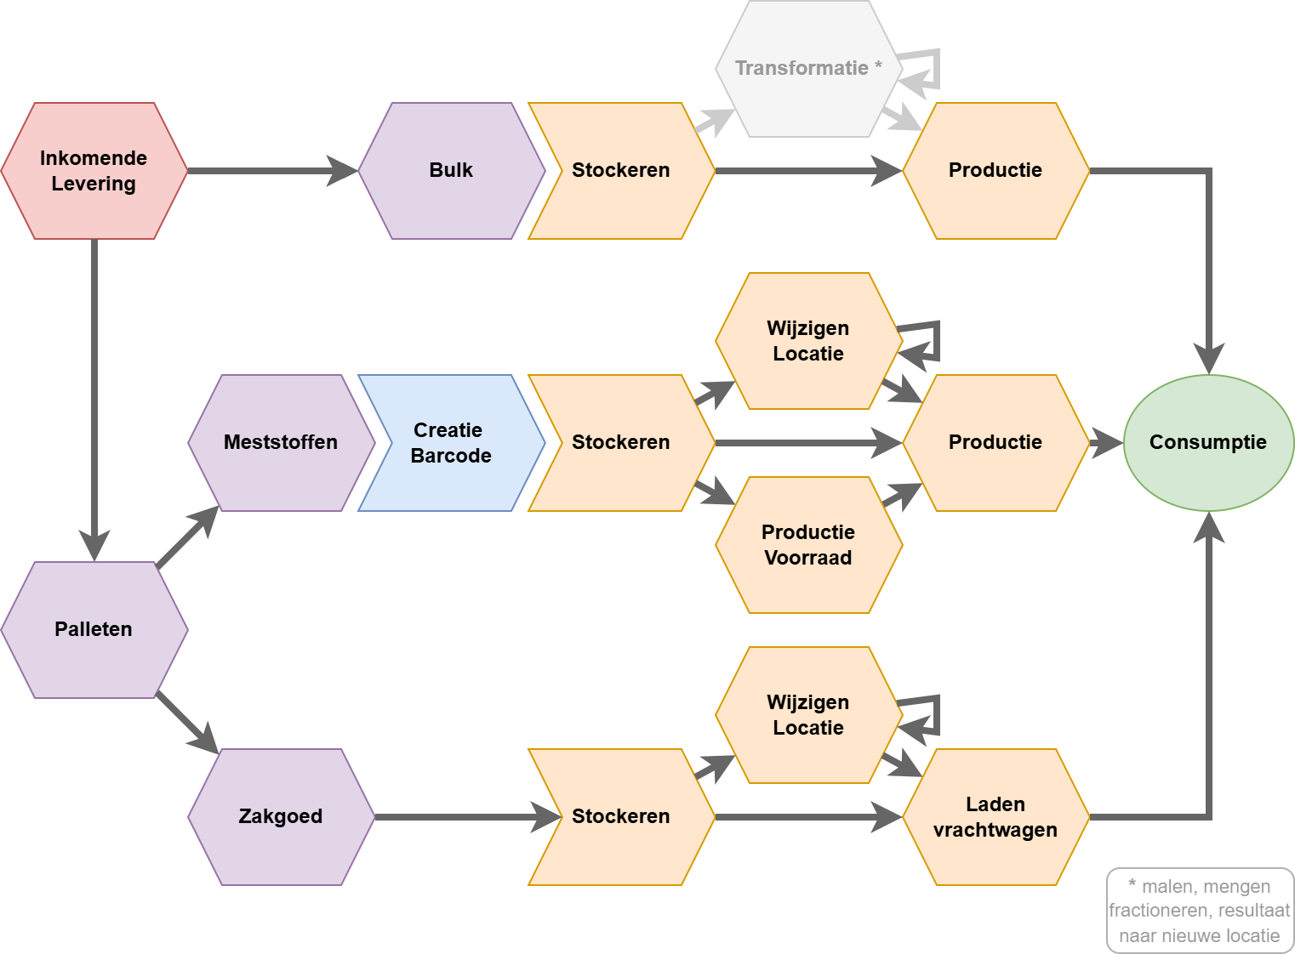
Stroomschema inkomende goederen tot consumptie

Slide 6
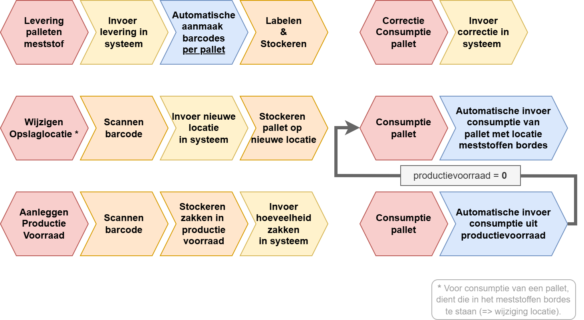
Stroomschema tracering meststoffen

Slide 7
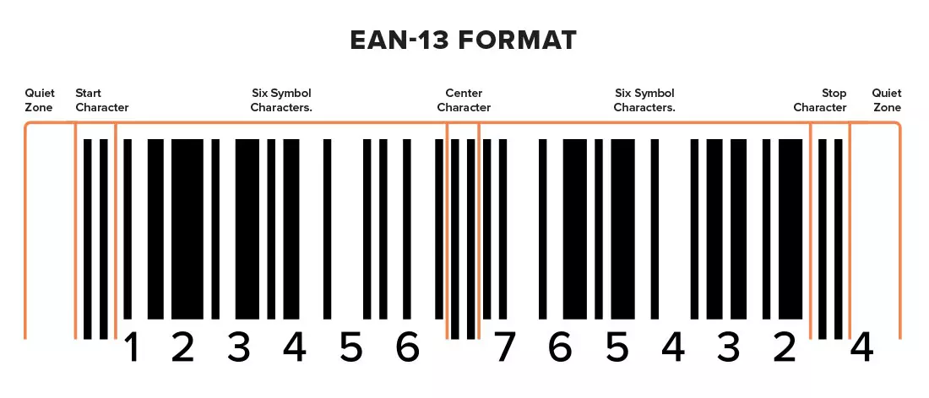
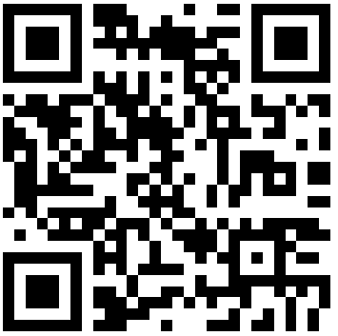
Stroomschema tracering meststoffen
Scan om naar app te gaan
Jaar + maand
202606
Product-id
3-cijfers
Pallet
volgnummer

Slide 8
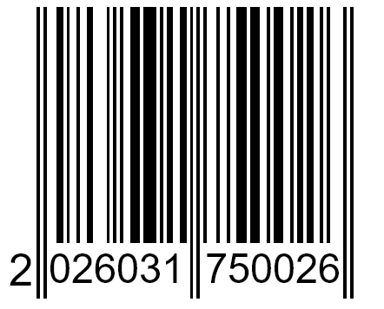
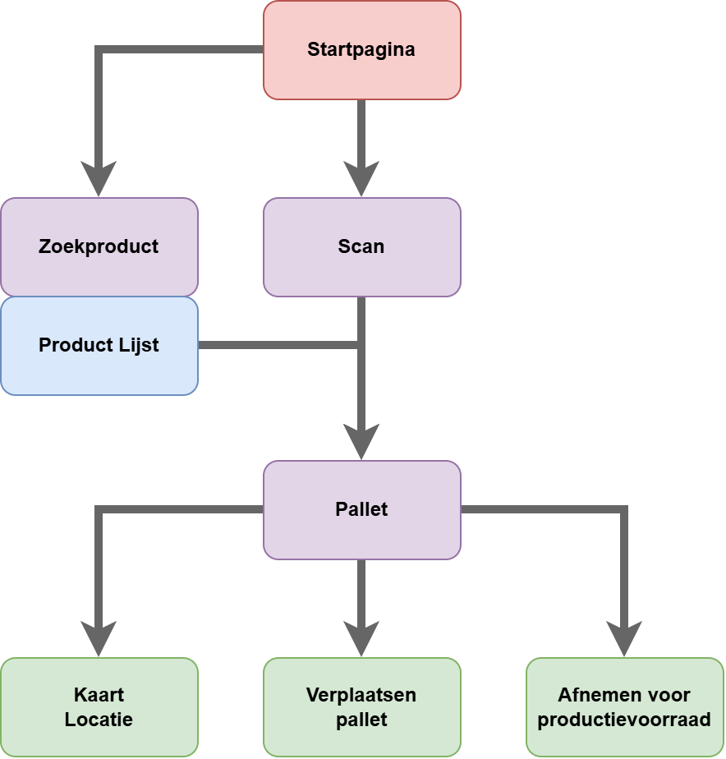

Stroomschema tracering meststoffen

Slide 9
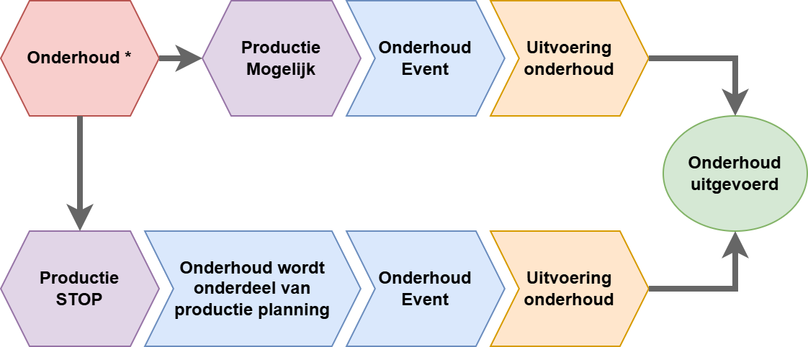
Stroomschema onderhoud

Slide 10
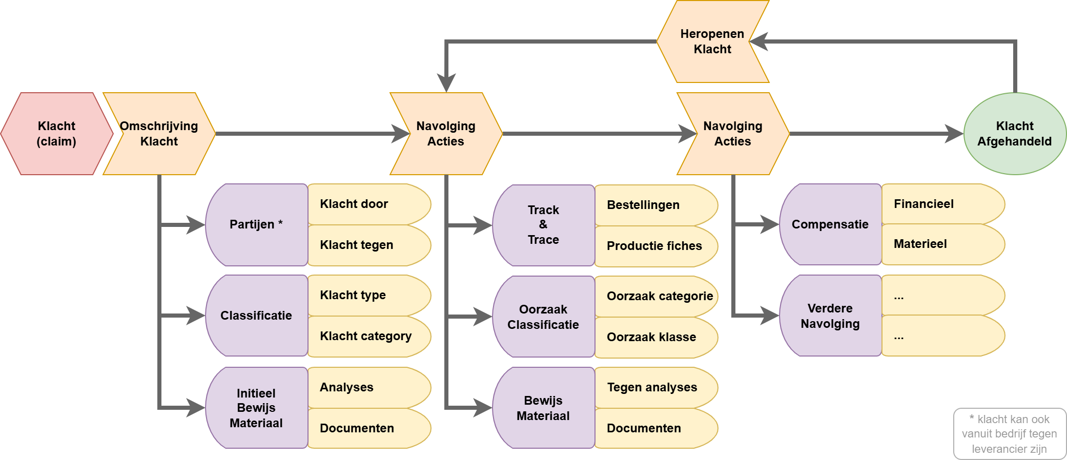
Stroomschema klachtenregistratie

